Slide 1
Laravel #3

Slide 2
구성
PSR
Controller
Route - Controller
Middleware
Model
DB
Model
Eloquent ORM
Migration
Tinker
Helper Function

Slide 3
PSR
PHP Standard Recommendation
(표준 권장안)

Slide 4
Why???
소스코드가 눈에 익지 않아 불필요하게 소진되는 비용을 최소화 하여 생산성을 높이는데 그 목적이 있음.
-> 가독성을 높여 생산성 증가

Slide 5
PSR
Code Convention
코딩가이드만 제시하는것이 아니고 Auto Loading, Log Interface를 포함함
PSR은 0부터 4까지 존재 그중 0은 폐기됨, 그 중 1, 2번 애용이 코딩 가이드 라인을 지칭

Slide 6
PSR History
PHP 프레임워크는 어마어마하게 많다...
-> symfony, laravel, silex, codeigniter 등
많은 프레임워크가 코드를 공유하지 않음
-> codeigniter프로젝트에 symfony의 helper 라이브러리만 사용하고 싶다면?
해당프로젝트만의 전용 어댑터를 만드는 수밖에 없음
고립된 프레임워크는 다른 프레임워크와 소통하도록 설계되지 않음
극단적으로 비효율

Slide 7
PHP-FIG
이러한 문제로 각 프레임워크 개발자들이 php|tek(php컨퍼런스)에 만나 대화
공통이 필요하다 -> 표준이 필요하다.
PHP인터롭그룹 결성(PHP-FIG)
=>프로젝트들이 가진 공통성에 관해 이야기 하고 함께 만들어나갈수 있는 방법을 모색하는 PHP 프레임워크 대표자들의 모임
프레임워크 스스로 구현할 수 있는 권장안 창안

Slide 8
What (PSR)
세가지 상호운용방법
(인터페이스, 오토로딩, 코드스타일)
PSR-1 : 기본 코드 스타일(http://www.php-fig.org/psr/psr-1/)
PSR-2 : 엄격한 코드 스타일 (http://www.php-fig.org/psr/psr-2/)
PSR-3 : 로거 인터페이스 (http://www.php-fig.org/psr/psr-3/)
PSR-4 : 오토로딩
(http://www.php-fig.org/psr/psr-4/)

Slide 9
How to (PSR-1, 기본코드스타일)
커뮤니티 표준과 호환하는 PHP 코드를 작성
PHP 태그
PHP코드를 감쌀때는 <?php ?>나 <?= ?>만 사용
인코딩
모든 PHP파일은 반드시 바이트 순서 표식(BOM, Byte Order Mark) 없는 UTF-8 문자셋으로 인코딩
목적
하나의 PHP파일은 심볼(클래스, 트레이트, 함수, 상수 등)을 정의하거나 부차적인 효과(예: 결과를 출력하거나 데이터를 조작하는)가 발생하는 기능을 수행한다.
둘 중 한가지 역할만 해야한다.

Slide 10
How to (PSR-1, 기본코드스타일)
오토로딩
PHP 네임스페이스와 클래스들은 PSR-4 오토로더 표준을 지원해야한다.
클래스명
클래스명에는 일반적인 CamelCase를 사용해야한다.
상수명
PHP상수명에는 대문자만 사용해야한다. 필요하다면 단어를 분리하기 위해 밑줄을 사용할 수 있다. (ex> WOOT, LET_OUR_POWERS_COMBINE)
메서드명
메서드명에는 소문자로 시작하는 camelCase을 사용해야한다. (phpIsAwesome)

Slide 11
How to (PSR-2, 엄격한 코드스타일)
꼭 따를 필요는 없다. BUT 여러분의 코드를 읽고 사용하는 다른 개발자들의 생산성이 극적으로 향상된다.
PSR-1 구현
PSR-2 코드스타일 구현은 PSR-2 코드스타일 구현의 선행 조건이다.
들여쓰기
통상적으로 두 진영으로 갈리는 뜨거운 주제
탭문자
공백문자열(space)
->권장안에 따르면 공백문자열 4개 사용
파일과 줄
유닉스 개행문자(LF, LineFeed)를 사용해야하고, 비어있는 한줄로 끝나야 하며, 마지막에 ?> 태그가 없어야한다.
최대 120글자를 넘기면 안된다.
각 줄의 끝에 공백문자가 오면 안된다.

Slide 12
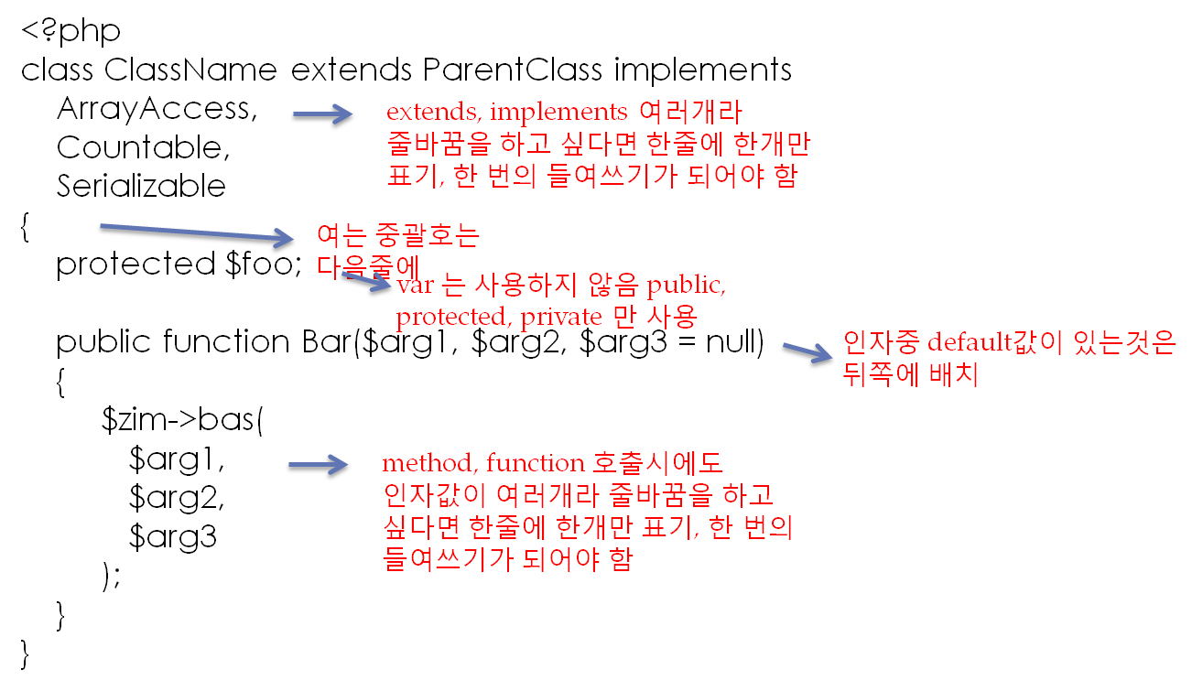
PSR-2 예제

Slide 13
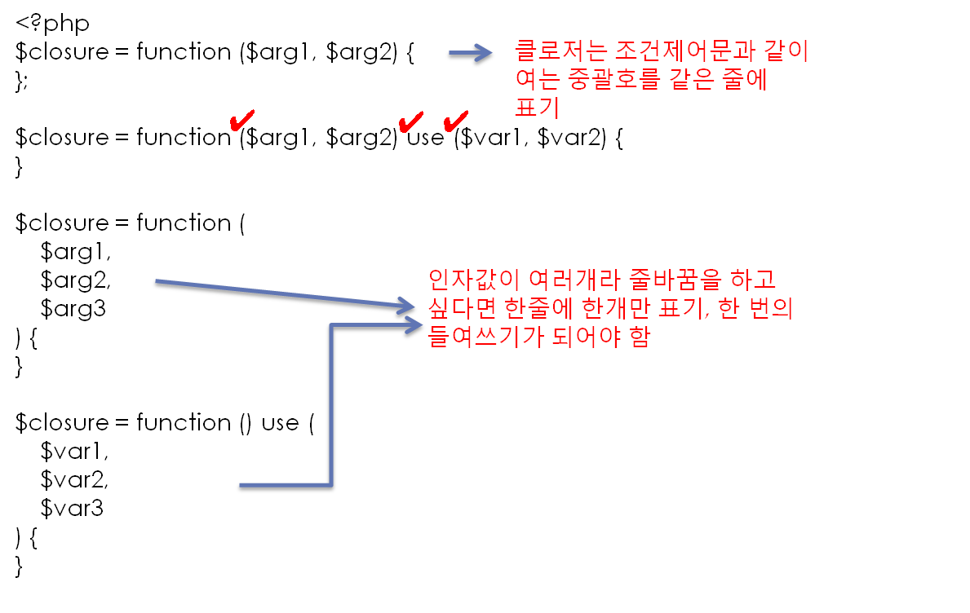
PSR-2 예제

Slide 14
How to (PSR-3, Logger Interface)
로그 표현 레벨은 8가지로 고정 되고, 메시지는 지정된 문자열에 키워드만 치환되어 표현하는 방식으로 이루어져야 합니다.
Psr/Log를 상속받아 구현되는 것을 명시하고 있습니다.
Log level : debug, info, notice, warning, error, critical, alert, emergency

Slide 15
How to (PSR-4, Auto Loading)
.기본은 namespace 구분자는 디렉토리 구분자로 변경된다는 것입니다. 그러나 “-” 로 연결된 하나의 디렉토리로 만들수도 있습니다.
가장 중요한건 class명과 파일명을 일치시켜야 한다는 것입니다.
class명 | 접두사 | 기본 디렉토리 | 파일 경로
\Acme\Log\Writer\File_Writer | Acme\Log\Writer | ./acme-log-writer/lib/ | ./acme-log-writer/lib/File_Writer.php
\Aura\Web\Response\Status | Aura\Web | /path/to/aura-web/src/ | /path/to/aura-web/src/Response/Status.php
\Symfony\Core\Request | Symfony\Core | ./vendor/Symfony/Core/ | ./vendor/Symfony/Core/Request.php
\Zend\Acl | Zend | /usr/includes/Zend/ | /usr/includes/Zend/Acl.php

Slide 17
Controller
MVC패턴의 구성요소로 입력된 정보를 처리하고 모델을 호출하고 뷰를 생성하여 결과를 전달하는 역할을 수행
모든 컨트롤러는 라라벨의 Controller 클래서를 상속받게 되며
App\Http\Controllers 네임스페이스에 속함(root로 인식)
RouteServiceProvider가 routes.php 파일의 라우트들을 로드할 때 자동으로 이 “root” 네임스페이스를 포함하는 것으로 인식합니다.
Notes:
그래서 routes페이지에서 controller앞에 full path가 필요없음

Slide 18
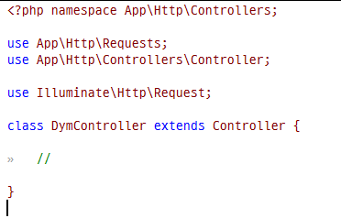
Controller
artisan을 이용하여 controller생성
기본생성시 create, index, update 이런 기본 메서드가 생김 그래서
--plain 옵션을 줌
Notes:
기본생성시 create, index, update 이런 기본 메서드가 생김 그래서 --plain 옵션을 줌

Slide 19
Controller - Router
// http://dymlaravel:8083/controller/example1
// http://dymlaravel:8083/controller/박상수
<?php
Route::get("controller/example1", "DymController@example1");
Route::get("controller/{id}", "DymController@example2");

Slide 20
Controller - Router
Route::get('controller/example4',["uses"=>"DymController@example4","as"=>"alias"]);
Route::get("controller/example4_url", function(){
$url = URL::action('DymController@example4');
$alias = route("alias");
return $url."<br />".$alias ;
});
//http://dymlaravel:8083/controller/example4_url

Slide 21
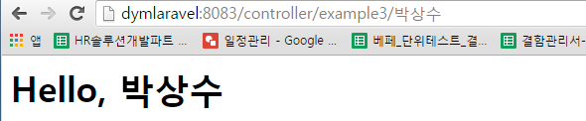
Controller – Router - View
// http://dymlaravel:8083/controller/example3/박상수
/app/Http/routes.php<?php
Route::get("controller/example3/{id}", "DymController@example3");
/dym/Http/Controllers/DymController.php
<?php
public function example3($arg){
return view('hello',["name"=>$arg]);
}

Slide 22
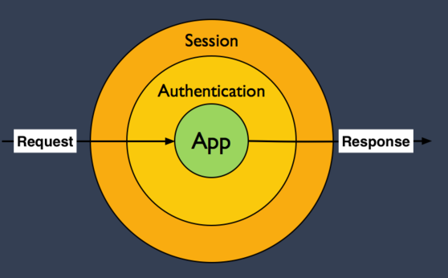
Middleware
HTTP 미들웨어는 어플리케이션으로 들어온 HTTP 요청을 간편하게 필터링할 수 있는 방법을 제공합니다.
라라벨 프레임워크에는 보수(maintenance), 인증(authentication), CSRF 보안 등을 위한 미들웨어들이 포함되어 있습니다.
미들웨어들은 모두 app/Http/Middleware 디렉토리 안에 위치하고 있습니다.

Slide 23
Middleware
CLI> php artisan make:middleware OldMiddleware
app\Http\Middleware\OldMiddleware
public function handle($request, Closure $next)
{
}

Slide 24
Middleware
\App\Http\Middleware\OldMiddleware
public function handle($request, Closure $next)
{
if ($request['age'] < $role) {
echo "<script>alert('나이 {$request['age']}는 구매할 수 없음')</script>";
return redirect(route("storeExit",$role);
}
return $next($request);
}
Notes:
age가 20보다 낮을 경우 구매 불가
$next 위치에 따라 실행 위치가 다름

Slide 25
Middleware
\App\Http\routes.php
Route::get("middleware/store/sell/cigarette", ['middleware' => ['agecheck'], function(){
return "판매완료";
}]);
// http://dymlaravel:8083/middleware/store/sell/cigarette?age=100
Notes:
agecheck는 배열로 여러개 적용가능

Slide 26
Middleware
Route::get("middleware/store/exit/{age}", ['as'=>'storeExit',function($age){
$msg = "어머님이 누구니..<br>";
$input = "<input type='text' id='input' value='$age' /><br>";
$act = "<a href='/middleware/store/sell/cigarette?age=' onclick='event.preventDefault(); location.href=this.href+document.getElementById(\"input\").value;'>다시 구매시도</a>";
return $msg.$input.$act;
}]);

Slide 27
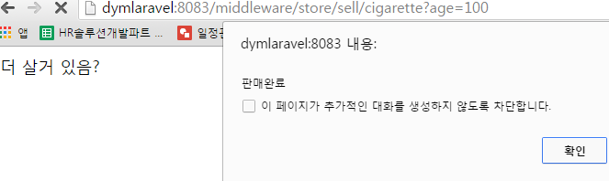
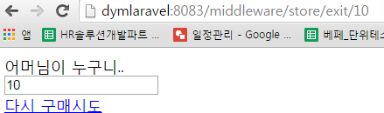
Middleware

Slide 28
Controller Middleware
계속 라우터에서 미들웨어를 사용해봤으니 컨트롤러에서 사용해보자.

Slide 29
Controller Middleware
CLI> php artisan make:controller --plain Gs25Controller
<?php namespace App\Http\Controllers;
class Gs25Controller extends Controller {
}

Slide 30
Controller Middleware
\App\Http\Controllers;
class Gs25Controller extends Controller {
public function sell(){
$this->middleware('agecheck',['age' => '18']);
return "팔았음...";
}
}

Slide 31
Controller Middleware
\App\Http\routes.php
Route::get('middleware/store/gs25/sell',
[
'uses' => 'Gs25Controller@sell',
'middleware' => ['agecheck'], //사용할 middleware 등록
]
);
//http://dymlaravel:8083/middleware/store/gs25/sell?age=21

Slide 32
헬퍼함수 (Helper Functions)
String
camel_case | str_finish
class_basename | str_is
e | str_plural
ends_with | str_plural1
snake_case | str_singular
str_limit | str_slug
starts_with | studly_case
str_contains

Slide 33
앞으로 더 할 목록
4 . DB(엘리퀀츠, 쿼리빌더, 마이그래이션) 심화, helper 함수 (기타)
5. session, 컬렉션, 테스트, validation
6. command, event, cache, artisan, queue

